Slide 1
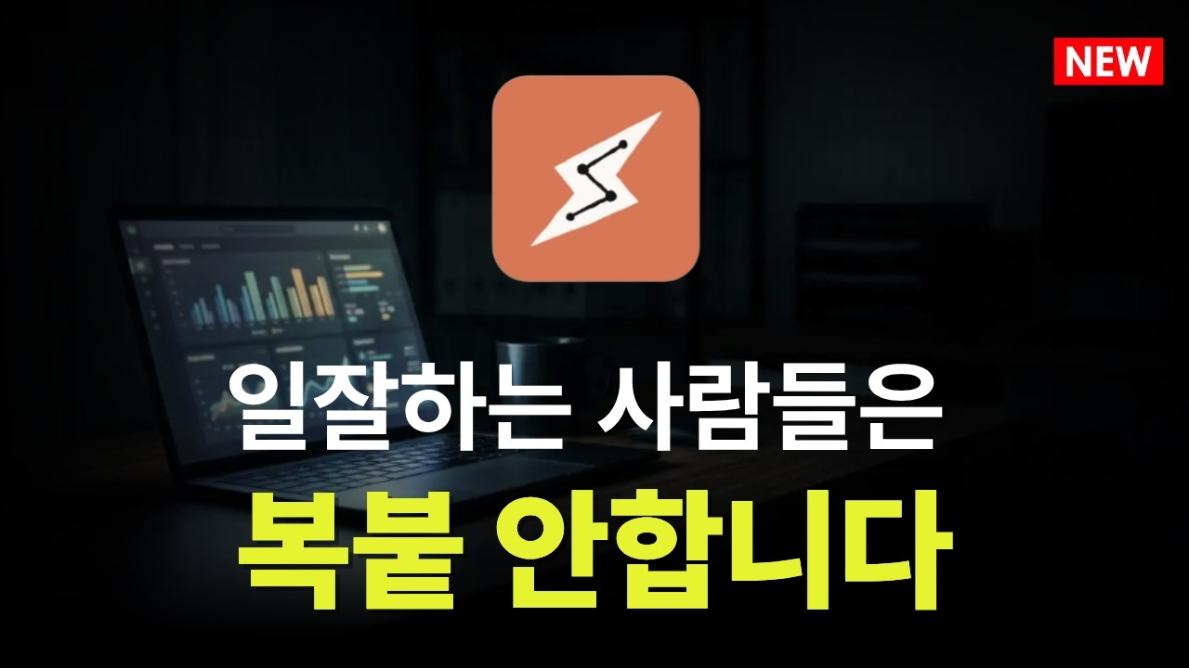
DREAMLABS COLLECTOR
확 달라진 클로드 코워크, 이것까지 됩니다
본 영상은 비개발자도 쉽게 따라 할 수 있는 '클로드 코워크'를 활용하여 반복적인 업무를 자동화하는 방법을 소개합니다. 클로드 코워크는 단순 답변을 넘어 직접 업무를 수행하는 AI로, 자료 요약 보고서 작성, 거래처별 안내문 일괄 생성, 실시간 갱신 현황판 제작 등 다양한 기능을 제공합니다. 이를 통해 업무 효율성을 극대화하고 반복 업무 시간을 절약할 수 있습니다. 유료 플랜 및 데스크톱 앱 설치가 필요하며, 시연 자료는 가상 데이터임을 유의해야 합니다.
CHANNEL
VIDEO ID
유튜브신쌤
0c4N1yOJ0b4
source: https://www.youtube.com/watch?v=0c4N1yOJ0b4 | video_id: 0c4N1yOJ0b4 | generated: 2026-06-09T16:04:39Z

Slide 2
Executive Summary
영상 시청 전 빠른 정보 습득을 위한 요약
SUMMARY
본 영상은 비개발자도 쉽게 따라 할 수 있는 '클로드 코워크'를 활용하여 반복적인 업무를 자동화하는 방법을 소개합니다. 클로드 코워크는 단순 답변을 넘어 직접 업무를 수행하는 AI로, 자료 요약 보고서 작성, 거래처별 안내문 일괄 생성, 실시간 갱신 현황판 제작 등 다양한 기능을 제공합니다. 이를 통해 업무 효율성을 극대화하고 반복 업무 시간을 절약할 수 있습니다. 유료 플랜 및 데스크톱 앱 설치가 필요하며, 시연 자료는 가상 데이터임을 유의해야 합니다.
source: https://www.youtube.com/watch?v=0c4N1yOJ0b4 | video_id: 0c4N1yOJ0b4 | generated: 2026-06-09T16:04:39Z

Slide 3
Video Structure
영상 구성과 논리 흐름
01
오늘 보여드릴 3가지 소개
02
클로드 코워크란 무엇인가?
03
준비물 및 설치 방법
04
시연①: 자료 요약 보고서 작성
05
시연②: 명단 기반 안내문 일괄 생성
06
시연③: 라이브 아티팩트 자동 갱신 현황판
source: https://www.youtube.com/watch?v=0c4N1yOJ0b4 | video_id: 0c4N1yOJ0b4 | generated: 2026-06-09T16:04:39Z

Slide 4
Key Ideas
정보게시물로 전환할 핵심 아이디어
01
AI를 활용한 업무 자동화는 반복적인 작업을 줄여준다.
02
클로드 코워크는 단순 정보 제공을 넘어 실제 업무 수행이 가능한 AI 도구이다.
03
다수의 문서를 종합하여 핵심 내용을 담은 보고서를 자동으로 생성할 수 있다.
04
개별 맞춤형 문서(안내문 등)를 대량으로 신속하게 제작할 수 있다.
05
실시간 데이터 연동을 통해 항상 최신 상태를 유지하는 현황판 구축이 가능하다.
06
비개발자도 쉽게 접근하고 활용할 수 있는 사용자 친화적인 인터페이스를 제공한다.
source: https://www.youtube.com/watch?v=0c4N1yOJ0b4 | video_id: 0c4N1yOJ0b4 | generated: 2026-06-09T16:04:39Z

Slide 5
DreamLabs Application
DreamLabs 내부 적용 관점
01
내부 회의록, 보고서 등 다량의 문서에서 핵심 내용을 추출하여 주간/월간 리서치 요약 보고서 자동 생성.
02
고객 문의 유형별 FAQ 자동 생성 및 업데이트를 통한 고객 지원 효율화.
03
신규 기술 동향, 논문 등을 분석하여 내부 연구원들에게 맞춤형 브리핑 자료 자동 생성.
04
프로젝트 진행 상황, 데이터 분석 결과 등을 실시간으로 반영하는 대시보드 구축.
05
반복적인 데이터 입력 및 문서 작성 업무를 자동화하여 연구원들의 핵심 연구 집중 시간 확보.
source: https://www.youtube.com/watch?v=0c4N1yOJ0b4 | video_id: 0c4N1yOJ0b4 | generated: 2026-06-09T16:04:39Z

Slide 6
Verification Required
모델 추론/metadata 한계/원본 확인 필요
01
클로드 코워크의 실제 업무 자동화 효과 및 시간 절감률 (정량적 데이터 필요)
02
유료 플랜 외 무료 버전에서의 기능 제한 및 활용 가능성 검토
03
다양한 형식의 자료(PDF, DOCX, TXT 등)에 대한 코워크의 처리 능력 및 정확도 테스트
04
라이브 아티팩트 기능의 연동 가능한 데이터 소스 범위 및 실시간 갱신 주기 확인
05
영상에서 사용된 가상 데이터 외 실제 업무 데이터 적용 시 발생할 수 있는 오류 및 해결 방안 연구
source: https://www.youtube.com/watch?v=0c4N1yOJ0b4 | video_id: 0c4N1yOJ0b4 | generated: 2026-06-09T16:04:39Z

Slide 7
Source & Download Metadata
게시물과 문서 산출물 추적 정보
METADATA
Title: 확 달라진 클로드 코워크, 이것까지 됩니다
Channel: 유튜브신쌤
Video ID: 0c4N1yOJ0b4
Source URL: https://www.youtube.com/watch?v=0c4N1yOJ0b4
Playlist ID: PLHwM6idVO2zyqi2IZeDAiP5QBqRXd2Zyh
Generated at: 2026-06-09T16:04:39Z
Source basis: metadata_and_model_inference
source: https://www.youtube.com/watch?v=0c4N1yOJ0b4 | video_id: 0c4N1yOJ0b4 | generated: 2026-06-09T16:04:39Z

